Slide 1


Informe Solicitud de Mantencion de Muebles
Folio: R0000096
Punto: AVDA. AMÉRICO VESPUCIO 1501 RIPLEY TOLTÉN
Canal: GENERICO
Distribuidor: ROYM
Fecha Ingreso: 20-11-2014
Fecha Ejecución: 20-11-2014
Solicitante: Persona Prueba
Notas:

Slide 2
Presupuesto
Item | Cantidad | Monto
MESON 2011 REPARACIÓN DE CHAPAS MÓDULOS CHAPA CAJON / CHAPA VITRINA SIMPLE 22MM | 1 | 2532
MESON 2011 ENCHAPE POR MT 2 ALMA BLANCA DE 3MM ESPESOR | 2 | 48778
Mano de Obra MESON 2011 | 1 | 30120
preuba MESON 2011 | 1 | 1123
 | Total: | 82553

Slide 3
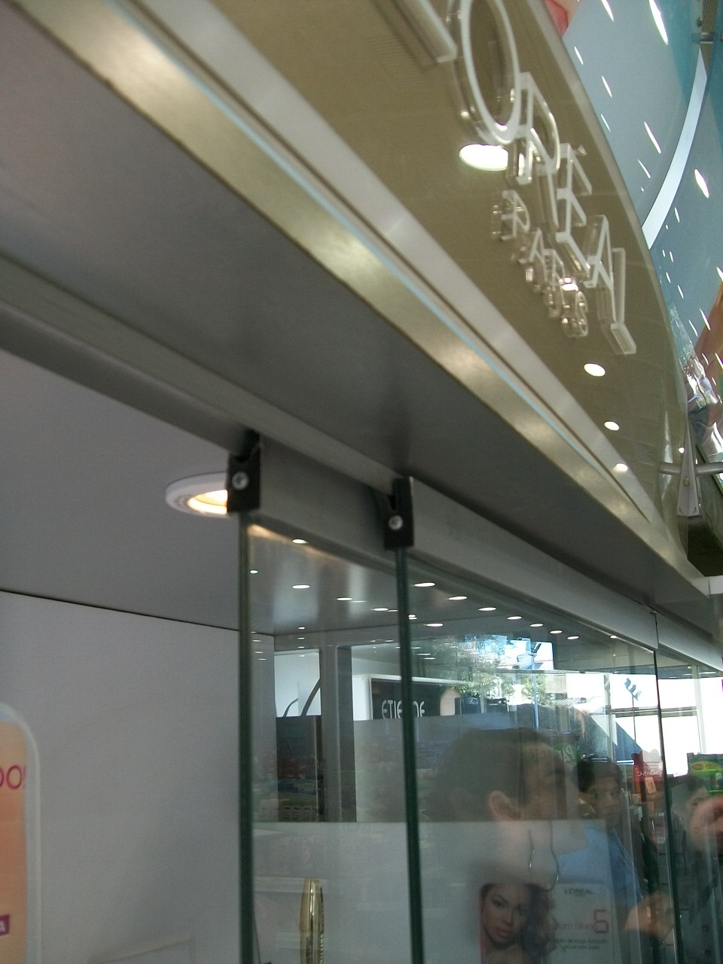
Acta

Slide 4

Otros

Slide 5
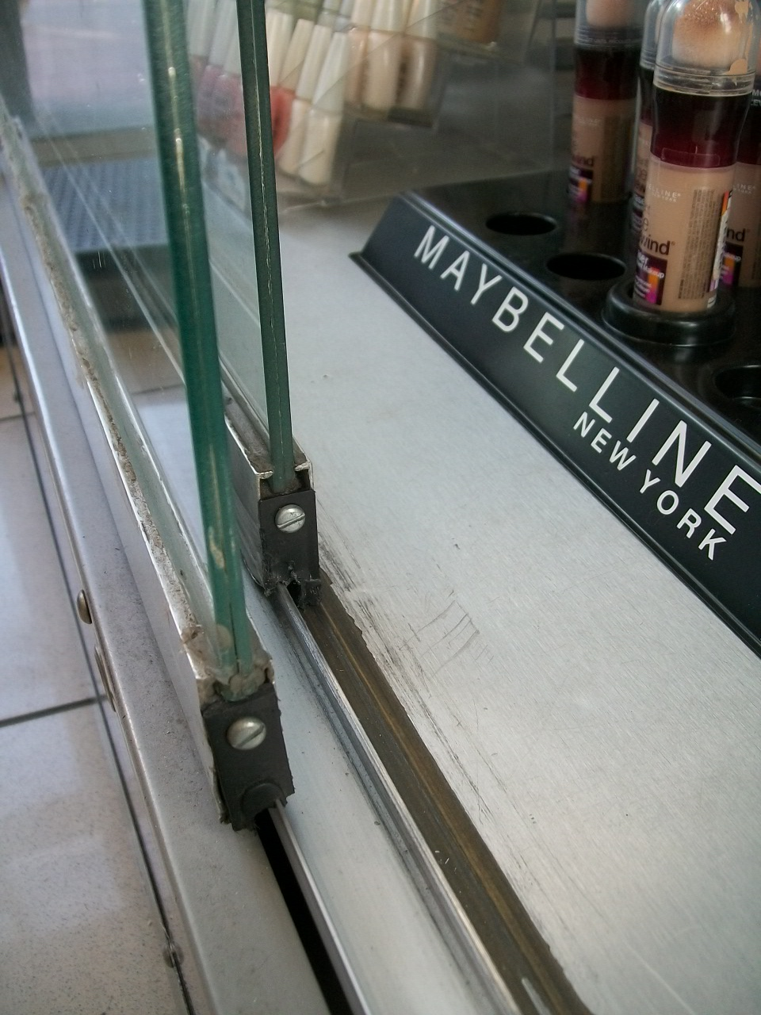
MESON 2011 REPARACIÓN DE CHAPAS MÓDULOS CHAPA CAJON / CHAPA VITRINA SIMPLE 22MM Antes

Slide 6
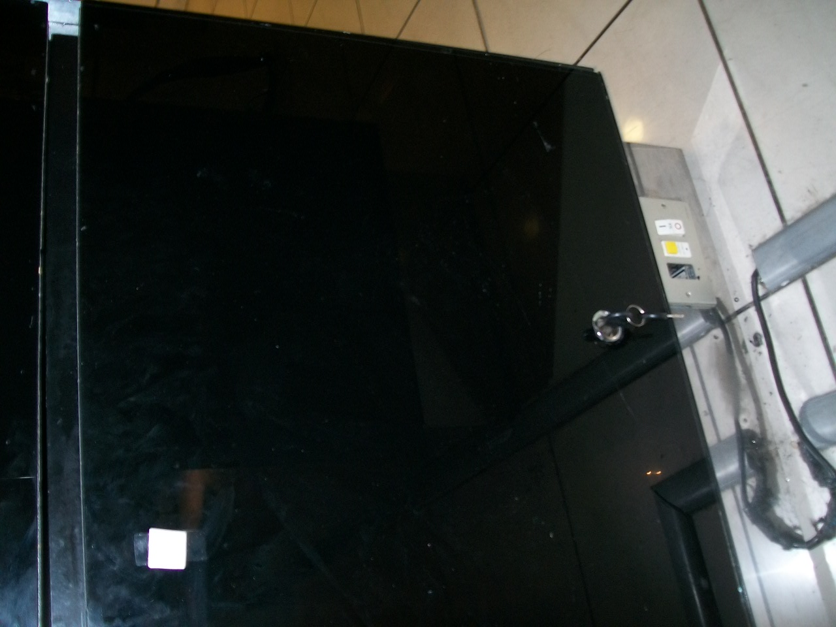
MESON 2011 REPARACIÓN DE CHAPAS MÓDULOS CHAPA CAJON / CHAPA VITRINA SIMPLE 22MM Despues

Slide 7
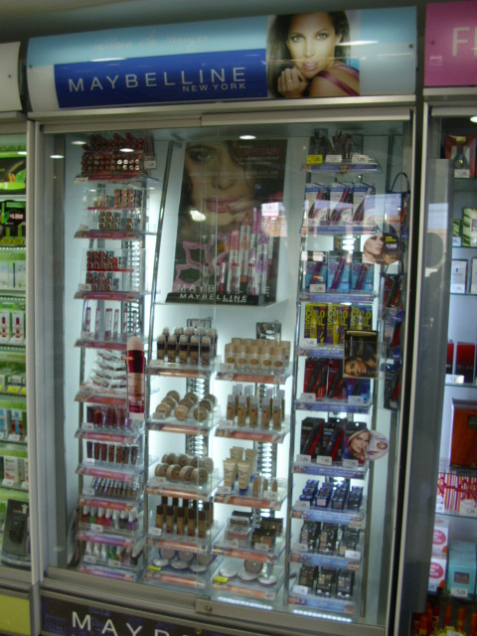
MESON 2011 ENCHAPE POR MT 2 ALMA BLANCA DE 3MM ESPESOR Antes

Slide 8
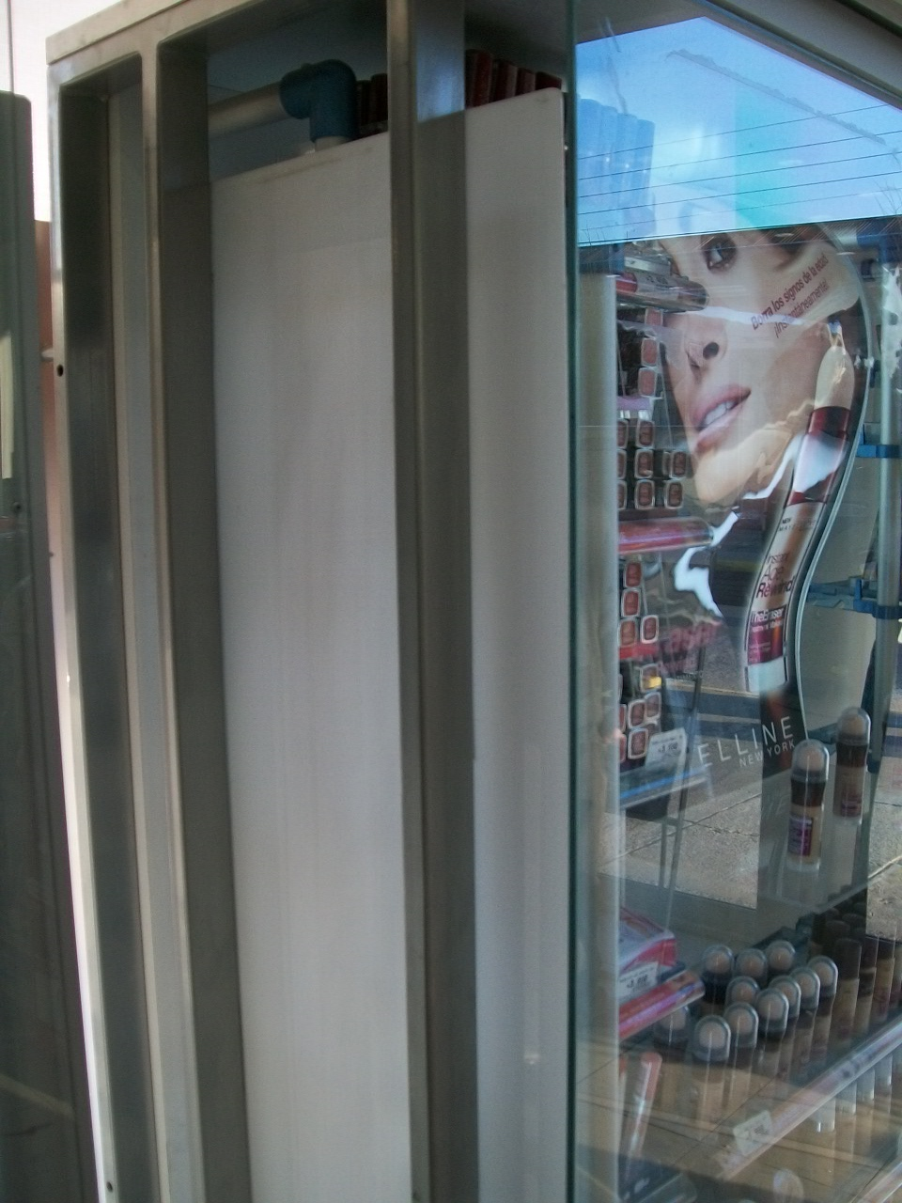
MESON 2011 ENCHAPE POR MT 2 ALMA BLANCA DE 3MM ESPESOR Despues

Slide 9
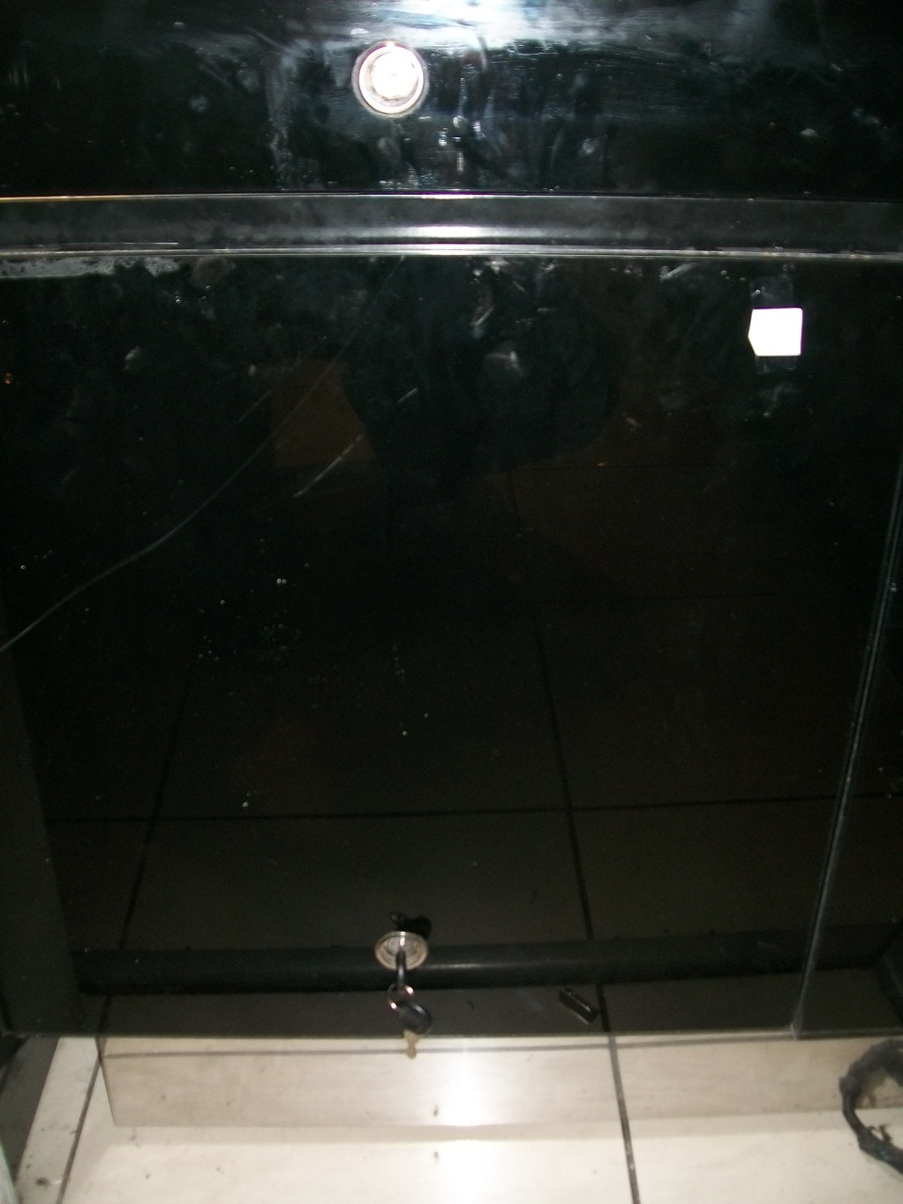
preuba MESON 2011 Antes

Slide 10
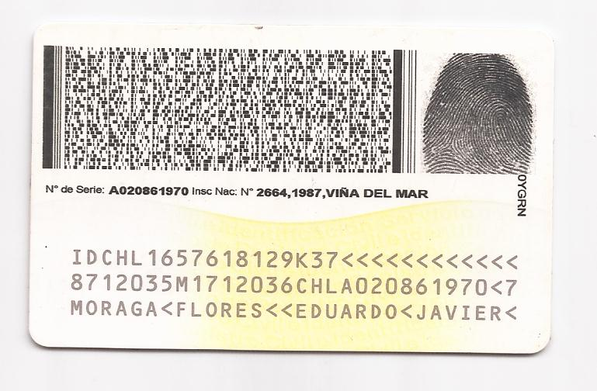
preuba MESON 2011 Despues

